Slide 1
Simmetria centrale

Slide 2
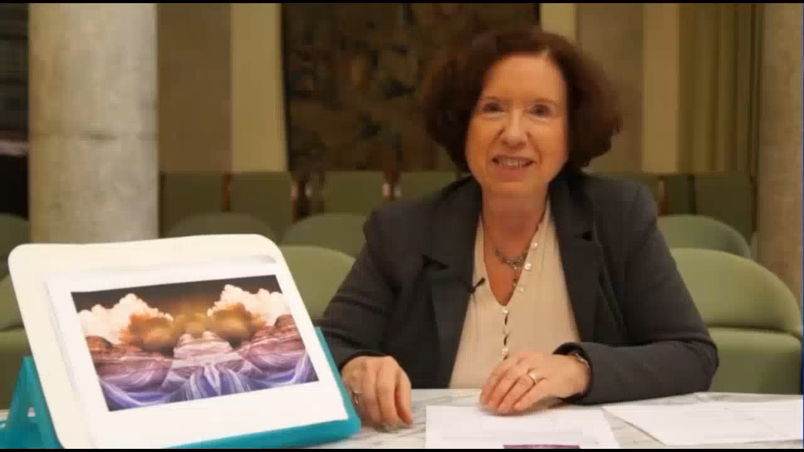
Un primo video per esplorare il tema

Slide 3
Che cosa ha mostrato il video?

Slide 4
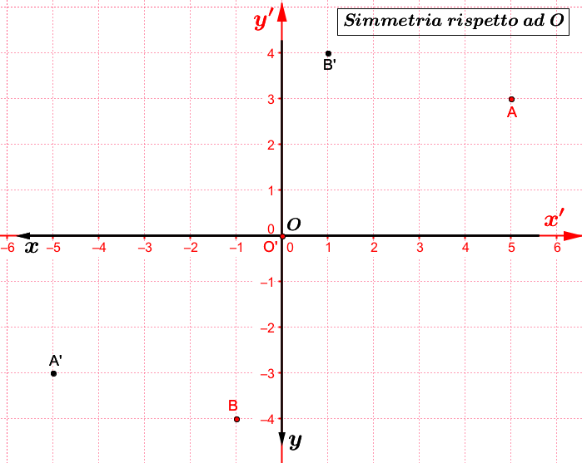
Per realizzare una simmetria centrale ribalto due volte un piano trasparente
Per realizzare una simmetria centrale disegno dei punti su un piano cartesiano e poi ribalto il piano prima attorno all’asse y e poi attorno all’asse x.
Osservo che il piano torna a mostrare la faccia iniziale, perciò non ho più una simmetria assiale, ma una simmetria centrale.

Slide 5
Quali equazioni descrivono una simmetria di centro O?

Slide 6
Simmetria centrale. Attività
Completa la scheda per lavorare con la simmetria centrale.

Slide 7
Che cosa hai trovato

Slide 8
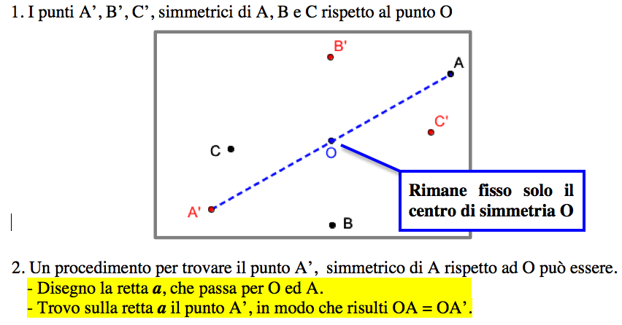
Quesiti 1 e 2
Simmetria centrale

Slide 9
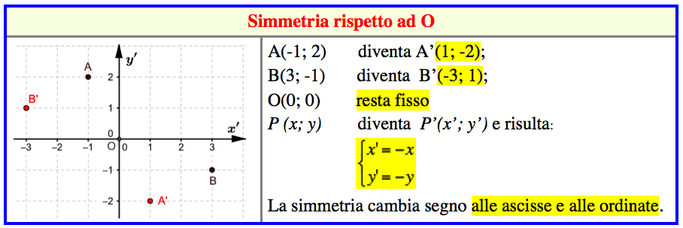
Equazioni che descrivono la simmetria centrale
Quesito 3
Rimane fisso il centro di simmetria O

Slide 10
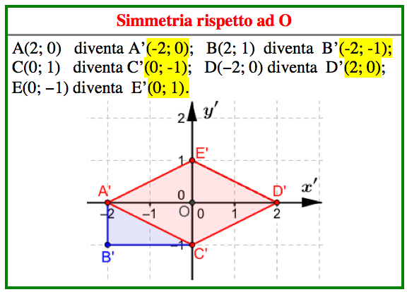
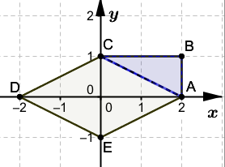
Quesiti 4 e 5
Quadrilatero con centro di simmetria
Con la simmetria rispetto ad O:
ACDE si sovrappone a se stesso;
- il punto O resta fisso.
In matematica si dice che:
Il punto O è centro di simmetria di ACDE.
ACDE ha il punto O come centro di simmetria.
O

Slide 11
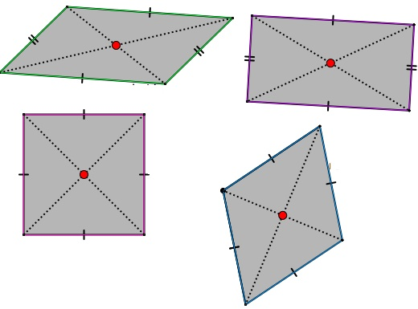
Quadrilateri con centro di simmetria

Slide 12
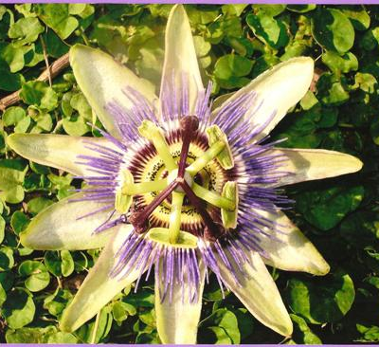
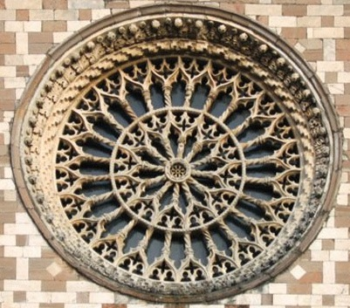
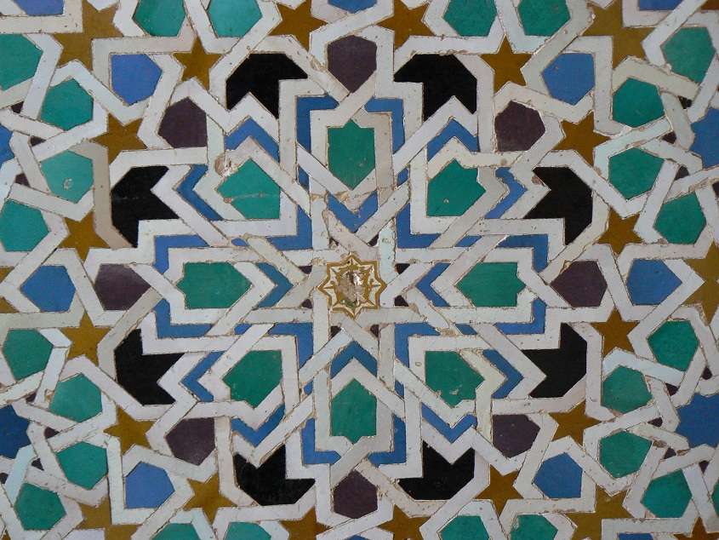

Centro di simmetria in natura e nell’arte

Slide 13
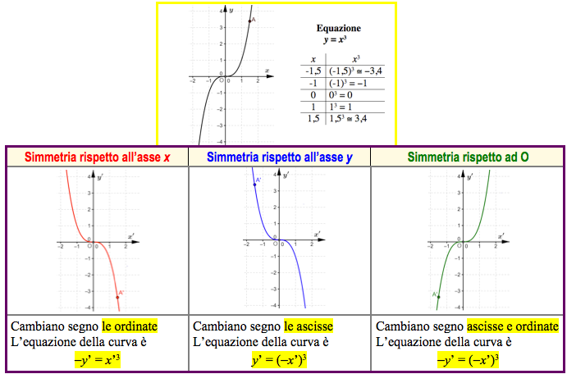
Quesiti 6 e 7
Con la simmetria attorno ad O:
la curva si sovrappone a se stessa;
- il punto O resta fisso.

Slide 14
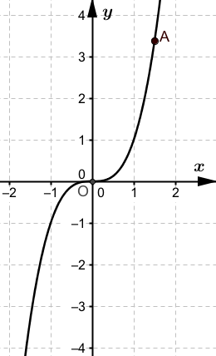
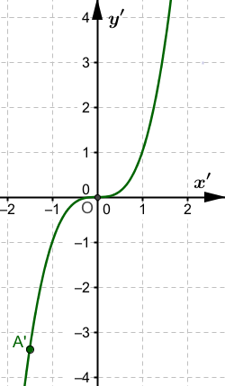
Curva con O come centro di simmetria
In matematica si dice che:
Il punto O è centro di simmetria della curva.
La curva ha il punto O come centro di simmetria.
Con la simmetria rispetto ad O:
La curva si sovrappone a se stessa;
- il punto O resta fisso.

Slide 15
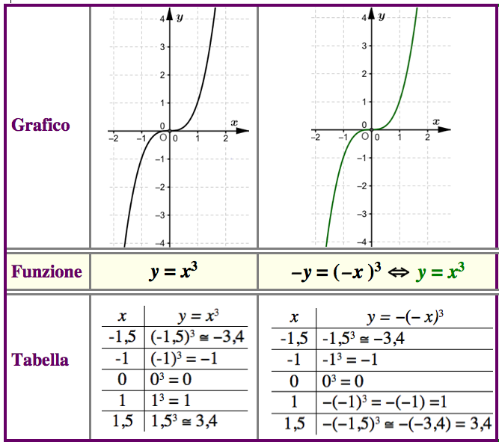
Curve simmetriche, funzioni e formule
‘Dimentichiamo’ la trasformazione eseguita e gli apici nelle lettere per esaminare le curve nel piano Oxy.

Slide 16
Linguaggio matematico: funzione dispari
Curva simmetrica rispetto ad O
Funzione dispari
Il nome ‘funzione dispari’ è legato al fatto che x³ è una potenza di x con esponente dispari.

Slide 17
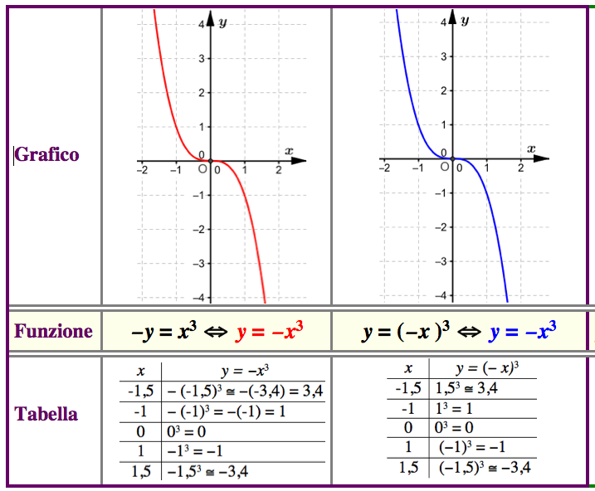
y = x³ funzione dispari
La curva simmetrica rispetto all’asse x coincide con la curva simmetrica rispetto all’asse y
Funzione dispari

Slide 18
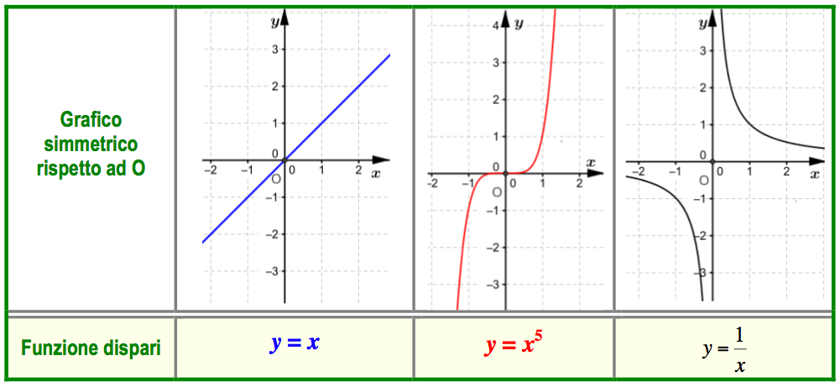
Altri esempi di funzioni dispari

